Slide 1



本书编委会 编著

Slide 2
第1章 HTML、CSS、JavaScript综述
  1.1 这就是HTML、CSS、JavaScript的代码
  1.2 HTML、CSS、JavaScript各自的角色
  1.3 如何学习HTML、CSS、JavaScript
  1.4 小实例——HTML、CSS、JavaScript的综合应用
  1.5 总结
  1.6 习题
HTML/CSS/JavaScript 标准教程实例版（第3版）

Slide 3
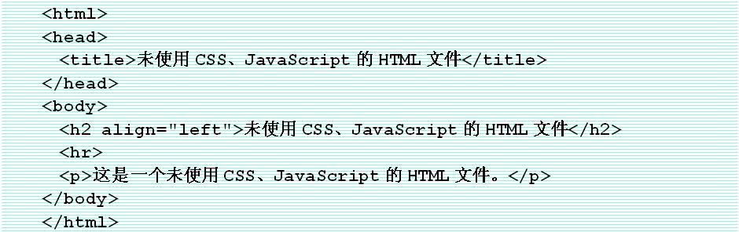
1.1这就是HTML、CSS、JavaScript的代码
1.1.1 HTML 代码片段

Slide 4
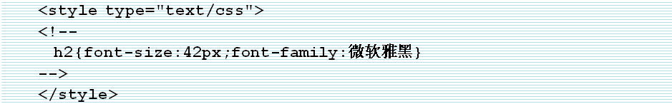
1.1这就是HTML、CSS、JavaScript的代码
1.1.2 CSS代码片段
在1.1.1节所示的代码中，在<head>与</head>间，加入下面的CSS代码片段。

Slide 5
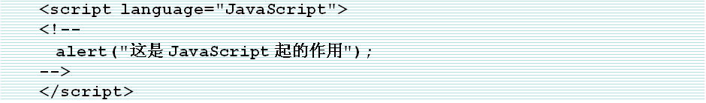
1.1这就是HTML、CSS、JavaScript的代码
1.1.3 JavaScript代码片段
在<head>与</head>标记之间添加如下代码

Slide 6


1.2 HTML、CSS、JavaScript各自的角色
1.2.1 HTML所扮演的角色
1．HTML的编辑环境
2．专用的HTML开发工具
附结论
附表格

Slide 7

HTML的编辑环境
➢ 不仅在记事本中可以编写HTML代码，任何文本编辑器都可以编写HTML，都可用来制作网页。比如写字板、Word、WPS等编辑程序。不过在保存时要存为.html或.htm格式。
➢ 不仅用IE浏览器可以查看网页（.html文件）效果，Netscape Navigator也可以浏览。HTML具有跨平台性，就是说，只要有合适的浏览器，不管在哪个操作系统下，都可以浏览HTML文件。只有通过浏览器才可以对HTML文档进行相应的解析。
返回

Slide 8
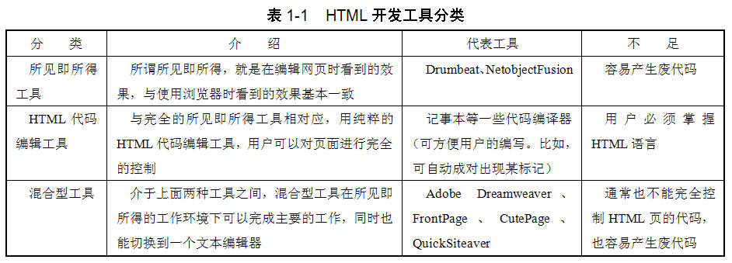

HTML开发工具分类
返回

Slide 9

1.2 HTML、CSS、JavaScript各自的角色
1.2.2 CSS所扮演的角色
1．概念
2．角色
附结论

Slide 10
CSS 扮演的角色
➢ 在HTML语言中可以直接编写CSS代码。
➢ CSS能帮助用户对页面的布局加以更多的控制。
➢ CSS可以控制网页字体变化和大小。
➢ CSS弥补了HTML对网页格式化方面的不足，起到排版定位的作用。
➢ CSS可实现页面格式的动态更新。
返回

Slide 11

1.2 HTML、CSS、JavaScript各自的角色
1.2.3 JavaScript所扮演的角色
JavaScript是一种基于对象的脚本语言，它的角色：用于开发Internet客户端的应用程序。它可以结合HTML、CSS，实现在一个Web页面中与Web客户交互的功能。
附结论

Slide 12
JavaScript所扮演的角色
➢ 一种脚本编写语言：JavaScript是一种脚本语言，可以和HTML语言结合，在HTML中可以直接编写JavaScript代码。
➢ 动态性：它可以直接对用户或客户的输入做出响应，无须经过Web服务程序。因此，可以实现类似弹出提示框这样的交互性网页功能。它对用户的响应是以“事件”做驱动的，比如，“单击网页中的按钮”这个事件可以引发对应的响应。
➢ 跨平台性：JavaScript依赖于浏览器，与操作系统无关。因此，只要在有浏览器的计算机上，且浏览器支持JavaScript，就可以对其正确执行。
返回

Slide 13
1.3 如何学习HTML、CSS、JavaScript
1.3.1 先了解HTML、CSS、JavaScript的语法结构
1.3.2 借助Dreamweaver学习
1．软件界面
2．学习方法
1.3.3 实践出真知

Slide 14
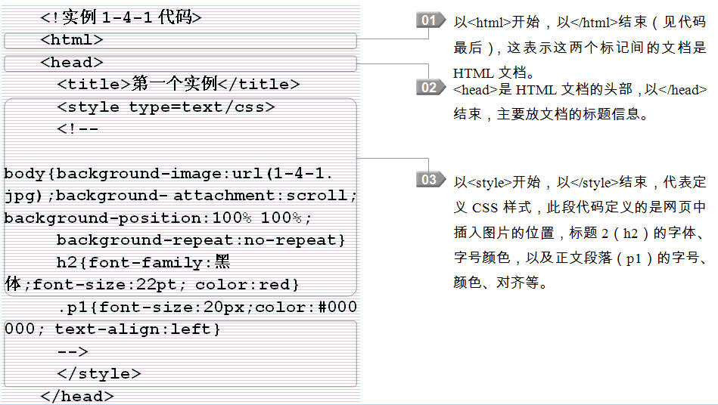
1.4 小实例——HTML、CSS、JavaScript的综合应用

Slide 15
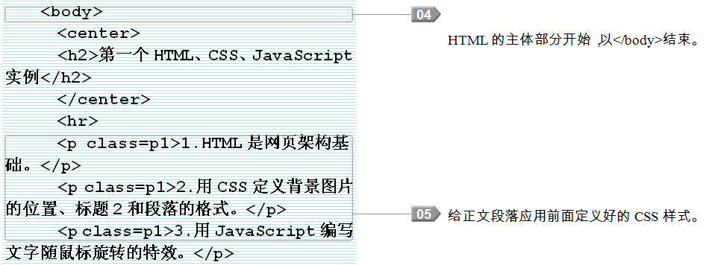
1.4 小实例——HTML、CSS、JavaScript的综合应用

Slide 16
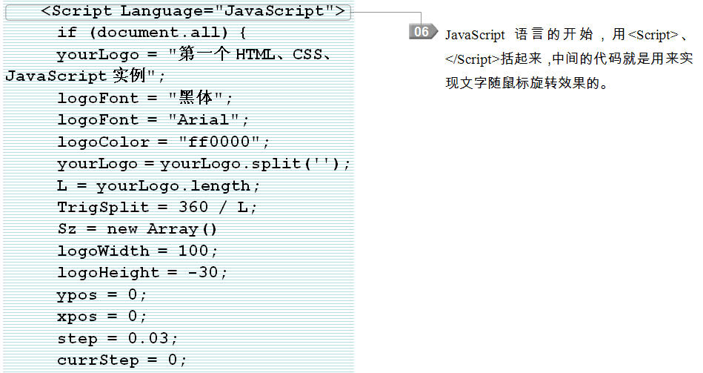
1.4 小实例——HTML、CSS、JavaScript的综合应用

Slide 17
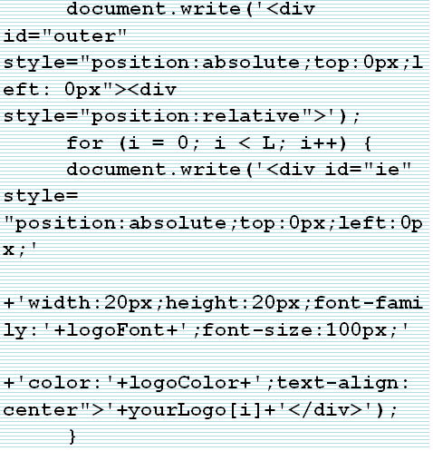
1.4 小实例——HTML、CSS、JavaScript的综合应用

Slide 18
1.5 总结
（1）HTML、CSS、JavaScript在网页设计中所扮演的角色都很重要，HTML是基础架构，CSS是元素格式、页面布局的灵魂，而JavaScript是实现网页的动态性、交互性的点睛之笔。
（2）HTML以<html>开始，以</html>结束，这是一个成对的标记。CSS以<style>开始，以</style>结束，也是一个成对的标记。JavaScript以<Script Language="JavaScript">>开始，以</Script>结束。
（3）关于“如何学习HTML、CSS、JavaScript”，这是一个很大的命题，笔者给出的方法可能只适合一部分人，我们要学会在学习中不断总结，找到最适合自己的方法，那样就事半功倍了。

